Slide 1

Aktuālā informācija par NVA īstenotajiem un plānotajiem pasākumiem Starptautiskā Brīvprātīgo gada 2026 ietvarā
2026. gada 19. februāris

Slide 2

NVA plānotie pasākumi 2026. gadā
19.03. | Tiešsaistē
“Brīvprātīgais darbs kā iespēja cilvēkiem ar invaliditāti” (sadarbībā ar Apeirons)
Vebinārs organizāciju pārstāvjiem un citiem interesentiem par cilvēku ar invaliditāti iesaisti brīvprātīgajā darbā.
Maijā (Datums tiks precizēts) | Klātienē
BD koordinatoru kapacitātes stiprināšanas meistarklase (balstoties uz aptaujas rezultātiem)
Praktiska meistarklase organizāciju pārstāvjiem brīvprātīgā darba sistēmas stiprināšanai.
10.09. | Tiešsaistē
Kā izvēlēties sev piemērotu brīvprātīgā darba vietu? (NVO tirgus)
10.10. | Tiešsaistē
Brīvprātīgais darbs senioriem
Vebinārs par senioru iesaisti brīvprātīgajā darbā.
05.11. | Tiešsaistē
Jaunieši un brīvprātīgais darbs – kā viņus sasniegt šodien
19.11. | Konference
06.12. | Godināšanas pasākums
BD koordinatoru kapacitātes stiprināšanas meistarklases var tikt organizētas periodiski, balstoties uz koordinatoru atsaucību.

Slide 3
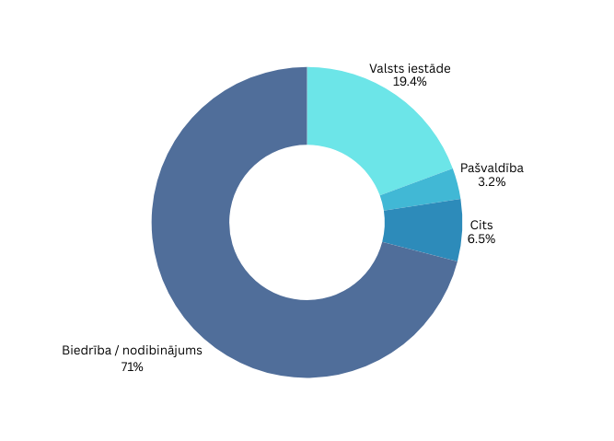
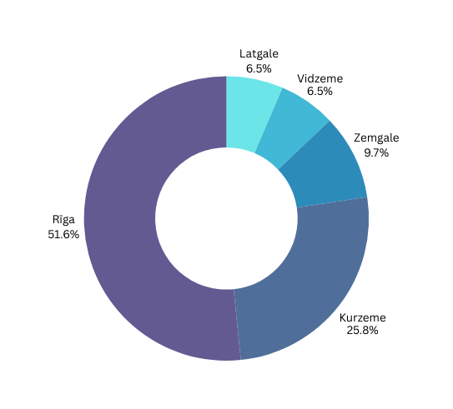
Aptaujas provizoriskie rezultāti (18.02 dati)

Slide 4
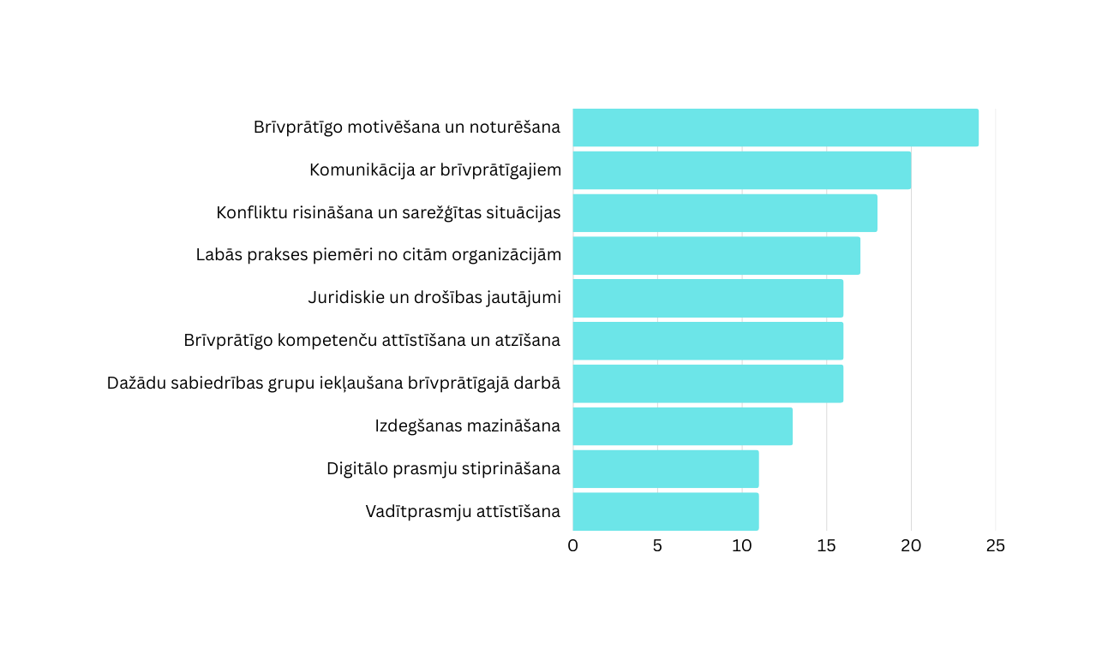
Aktuālās tēmas

Slide 5
NVA joprojām aicina organizācijas pieteikt pasākumus Brīvprātīgo gada kalendāram NVA tīmekļvietnē. Organizācijas var pieteikt savas aktivitātes aizpildot anketu NVA mājaslapā.

Slide 6




Paldies par uzmanību!
www.nva.gov.lv
www.nva.gov.lv
NVA_gov_lv
Nodarbinatiba
TheNVA

